Slide 1


1INF60 · Aprendizaje por Refuerzo
DQN vs DDQN
Conducción Autónoma en Super Mario Kart (SNES)
Deep Reinforcement Learning
Carrion · Holguin · Calderón · Céspedes · Yábar
Pontificia Universidad Católica del Perú — 2026

Slide 2





CONTENIDO
01
Introducción y Motivación
02
Planteamiento del Problema (MDP)
03
Algoritmos: DQN y DDQN
04
Arquitectura y Preprocesamiento
05
Entorno de Simulación
06
Setup Experimental
07
Conclusiones & Trabajo Futuro
DQN vs DDQN · Super Mario Kart SNES

Slide 3
INTRODUCCIÓN Y MOTIVACIÓN
¿Por qué este proyecto?
Preguntas de Investigación
¿En qué medida DDQN mejora el desempeño frente a DQN en entornos de carreras visuales?
Alta dimensionalidad de estados visuales
Toma de decisiones en tiempo real
Entorno modelable como MDP
Super Mario Kart es un benchmark legítimo validado en literatura reciente
Análogo simplificado de sistemas autónomos reales
Menor costo computacional vs simuladores de conducción real
1
¿Cómo afecta el diseño de la función de recompensa a la convergencia y estabilidad?
2
¿Cómo influyen los hiperparámetros (memory size, epsilon decay) en el desempeño?
3
DQN vs DDQN · Super Mario Kart SNES

Slide 4

HIPÓTESIS Y OBJETIVOS
HIPÓTESIS
La implementación de DDQN, combinada con Reward Shaping que priorice la velocidad manteniendo el vehículo cerca del centro de la pista, obtendrá tiempos de vuelta menores y mayor estabilidad en el aprendizaje que DQN convencional.
OBJETIVO GENERAL
Desarrollar y comparar el desempeño de agentes DQN y DDQN para conducción autónoma en Super Mario Kart.
OBJETIVOS ESPECÍFICOS
1
Implementar preprocesamiento de imágenes: escala de grises 84×84 px.
2
Diseñar función de recompensa que equilibre velocidad y permanencia en pista.
3
Evaluar comparativamente DQN y DDQN con métricas de recompensa acumulada y tiempo por vuelta.
DQN vs DDQN · Super Mario Kart SNES

Slide 5
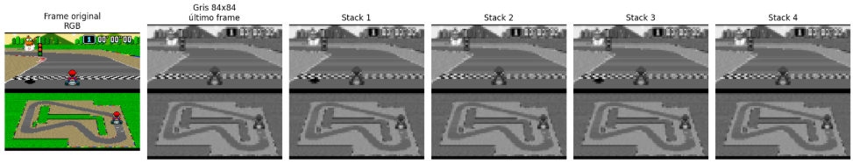
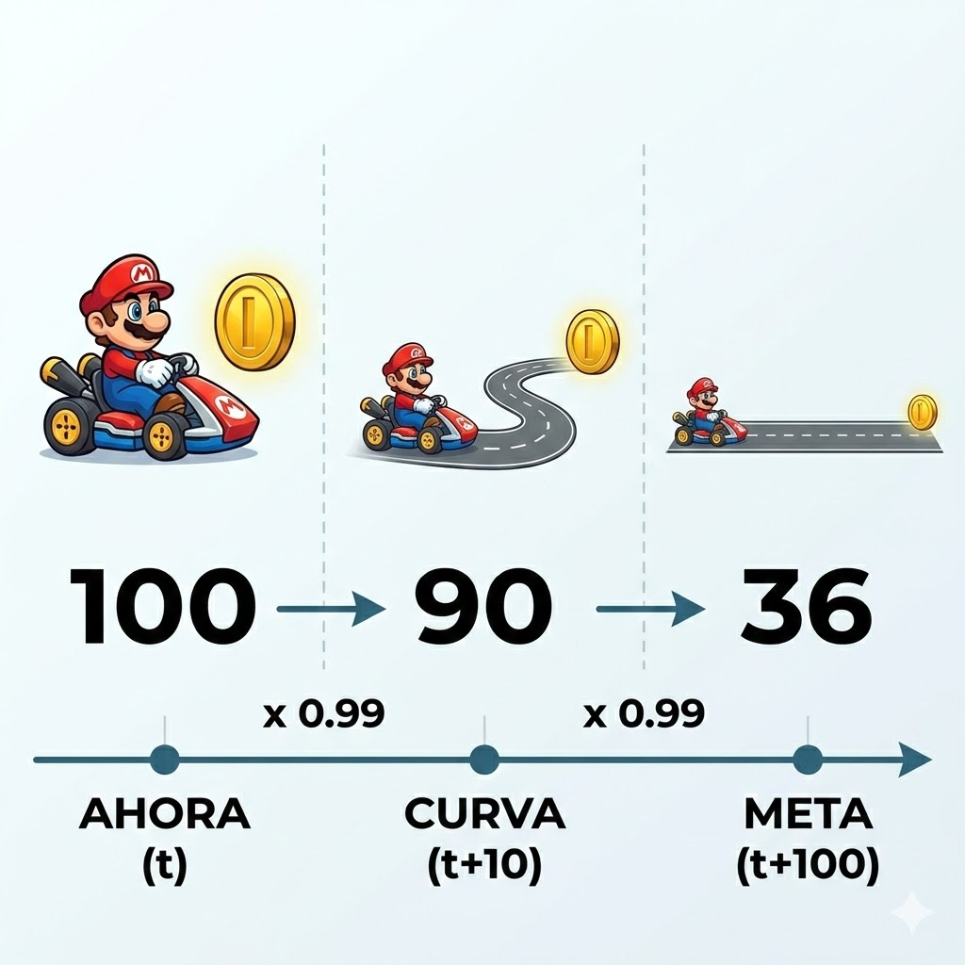
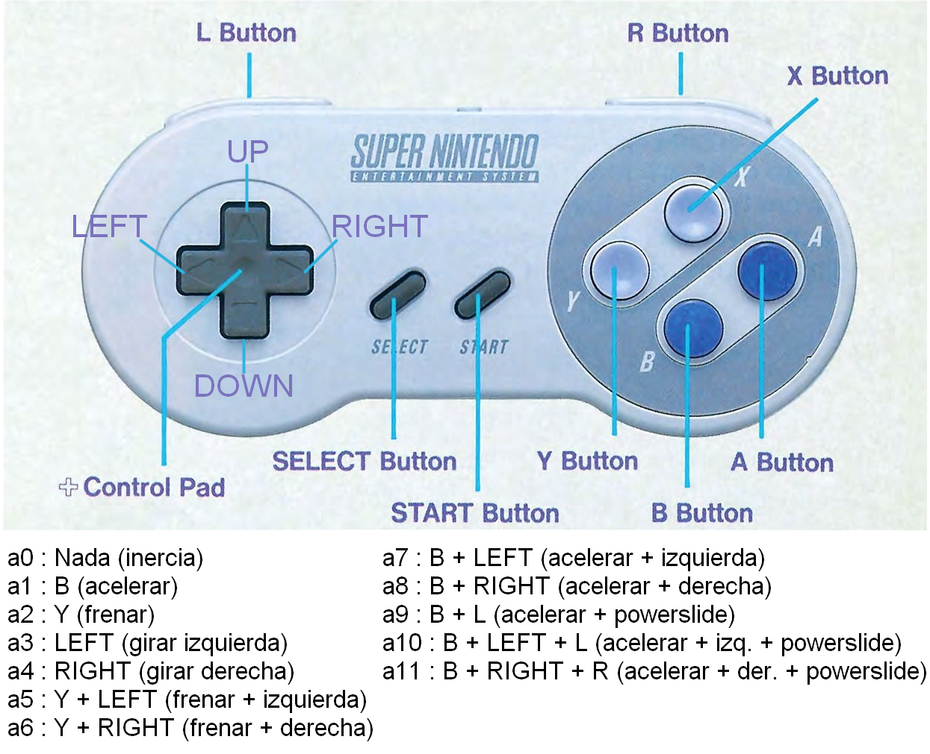
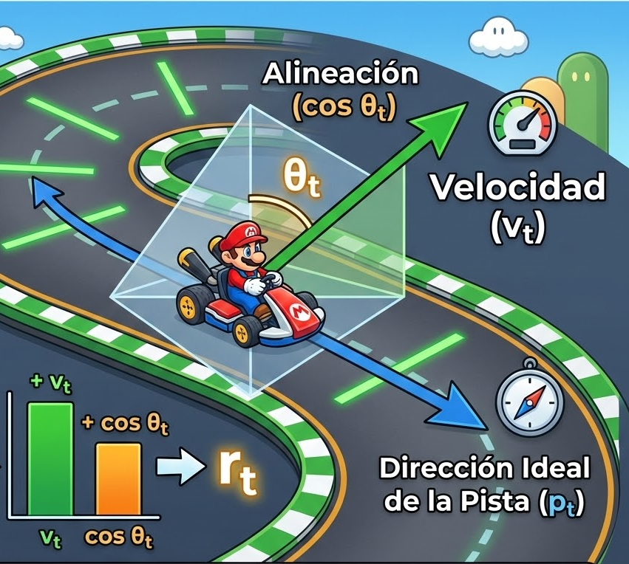
PLANTEAMIENTO: PROCESO DE DECISIÓN DE MARKOV
MDP = ( S, A, P, R, γ )
S
Estado
A
Acciones
R
Recompensa
γ
Descuento
Tensor 4×84×84
(4 frames apilados,
escala de grises)
11 acciones discretas
(combinaciones de botones
SNES)
rt =getSpeedReward + getCheckpointReward + getExperimentalReward
γ = 0.99
(visión a largo plazo,
far-sighted)
DQN vs DDQN · Super Mario Kart SNES

Slide 6
ALGORITMOS: DQN vs DDQN
DQN — Baseline
DDQN — Propuesta
Experience Replay
Buffer de 8000 transiciones (deque)
Minibatch de 64 experiencias
Red Target
Actualización cada C=200 pasos
Política ε-greedy
ε: 1.0 → 0.1 (decaimiento lineal)
VS
Selección de acción:
Red ONLINE elige la mejor acción en s′
Evaluación de acción:
Red TARGET evalúa el valor de esa acción
tau: 10-3
⚡ Frame Skipping = 4 frames aplicado a ambos algoritmos para acelerar entrenamiento y simplificar decisiones

Slide 7
ARQUITECTURA DE RED NEURONAL
PIPELINE DE PREPROCESAMIENTO
Frame
Original
224×256
RGB
Escala de
Grises
84×84
px
Norm.
[0, 1]
Stack
4 frames
4×84×84
ARQUITECTURA CNN (DQN/DDQN)
Capa | Tipo | Parámetros | Activación
1 | Convolucional | kernel 8×8, stride 4, filtros 32 | ReLU
2 | Convolucional | kernel 4×4, stride 2, filtros 64 | ReLU
3 | Convolucional | kernel 3×3, stride 1, filtros 64 | ReLU
4 | Fully Connected | 512 neuronas | ReLU
5 | Fully Connected (salida) | 7 neuronas (1 por acción) | Lineal
DQN vs DDQN · Super Mario Kart SNES

Slide 8
ENTORNO DE SIMULACIÓN
Juego
Librería
Modo
Ejecución
Super Mario Kart
(SNES)
stable-retro
(fork OpenAI Gym)
Time Trial
(sin ítems/oponentes)
Google Colaboratory
(display virtual)
¿Por qué Super Mario Kart SNES?
Integración nativa con stable-retro y wrappers de Gymnasium
Permite reward shaping basado en velocidad, checkpoints y permanencia en pista
Circuitos personalizables con objetos y trampas: análogo simplificado de eventos inesperados reales
Validado explícitamente como benchmark legítimo para controladores autónomos (Sakano et al., 2025)
DQN vs DDQN · Super Mario Kart SNES

Slide 9
ENTORNO DE SIMULACIÓN
Juego
Librería
Modo
Ejecución
Super Mario Kart
(SNES)
stable-retro
(fork OpenAI Gym)
Time Trial
(sin ítems/oponentes)
Google Colaboratory
(display virtual)
Configuración empleada (Best)
Reward
Número de episodios: 300
Memory_size: 8000
Factor de descuento: 0.99
Learning Rate: 10-4
Epsilon Start and Min: 1.0 y 0.01
Epsilon Decay Replays: 20000
Tamaño de batch: 64
Frecuencia de actualización: 200
Penalización contra: -2
Incentivo de velocidad: 300<x<1000
Inactividad:-0.1
Colisión: -2
Fuera de pista: -1
Dentro de pista: 1
DQN vs DDQN · Super Mario Kart SNES

Slide 10
SETUP EXPERIMENTAL
MÉTRICAS DE EVALUACIÓN
FUNCIÓN DE PÉRDIDA
Recompensa acumulada
Retorno total por episodio. Refleja progreso en pista, velocidad y permanencia.
Tiempo de ejecución
Eficiencia operativa para completar el entrenamiento.
Huber Loss
Más robusta ante outliers que MSE.
Ampliamente usada en evaluación de juegos Atari [Mazare, 2019].
EXPERIMENTOS PLANIFICADOS
Comparación base DQN vs DDQN (misma arquitectura, mismos hiperparámetros)
Variación de memory size y epsilon decay: análisis de impacto en desempeño
Análisis de estabilidad: varianza de recompensa acumulada a lo largo del entrenamiento

Slide 11
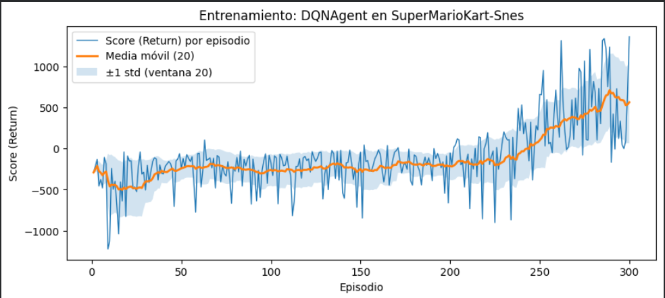
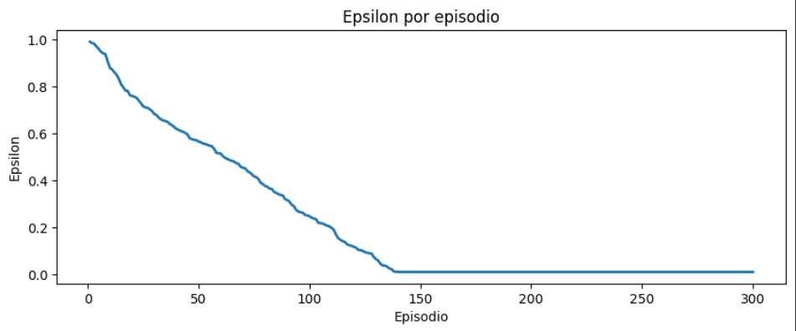
EJECUCIONES REALIZADAS (BEST DQN)
Configuración empleada
Reward
Número de episodios: 300
Memory_size: 8000
Factor de descuento: 0.99
Learning Rate: 10-4
Epsilon Start and Min: 1.0 y 0.01
Epsilon Decay Replays: 20000
Tamaño de batch: 64
Frecuencia de actualización: 200
Penalización contra: -2
Incentivo de velocidad: 300<x<1000
Inactividad:-0.1
Colisión: -2
Fuera de pista: -1
Dentro de pista: 1
DQN vs DDQN · Super Mario Kart SNES

Slide 12
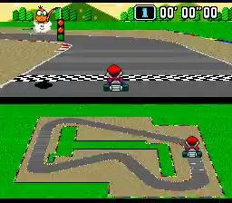
EJECUCIONES REALIZADAS (BEST DQN)
DQN vs DDQN · Super Mario Kart SNES

Slide 13
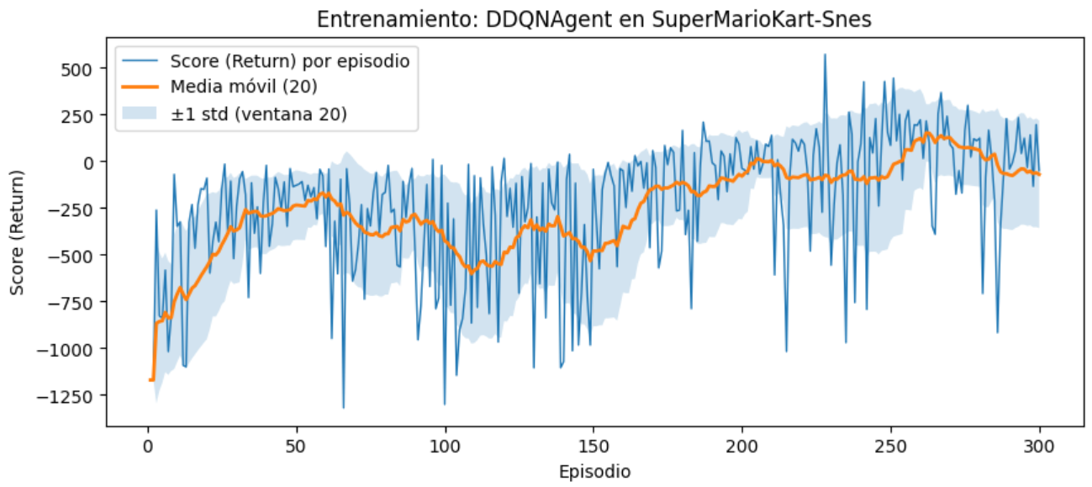
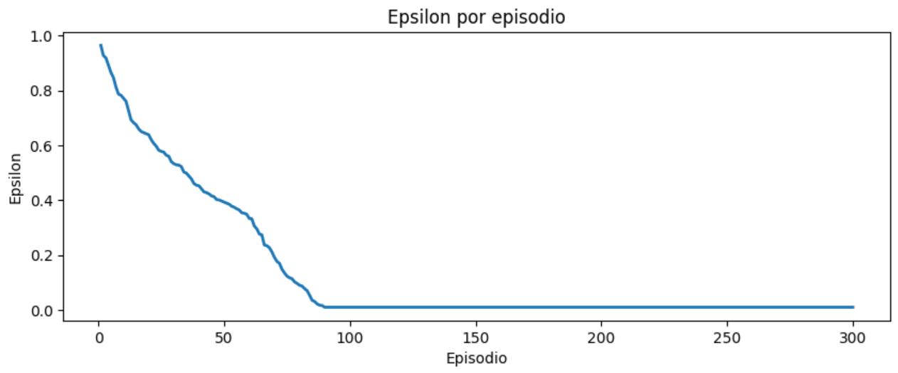
EJECUCIONES REALIZADAS (BEST DDQN)
Configuración empleada
Reward
Número de episodios: 300
Memory_size: 8000
Factor de descuento: 0.99
Learning Rate: 10-4
Epsilon Start and Min: 1.0 y 0.01
Epsilon Decay Replays: 20000
Tamaño de batch: 64
Frecuencia de actualización: 200
Penalización contra: -2
Incentivo de velocidad: 300<x<1000
Inactividad:-0.1
Colisión: -2
Fuera de pista: -1
Dentro de pista: 1
DQN vs DDQN · Super Mario Kart SNES

Slide 14

EJECUCIONES REALIZADAS (BEST DDQN)
DQN vs DDQN · Super Mario Kart SNES

Slide 15
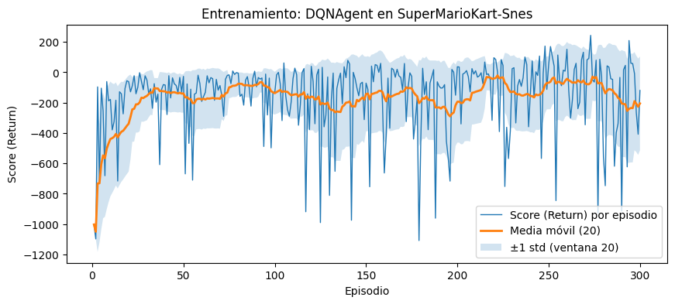
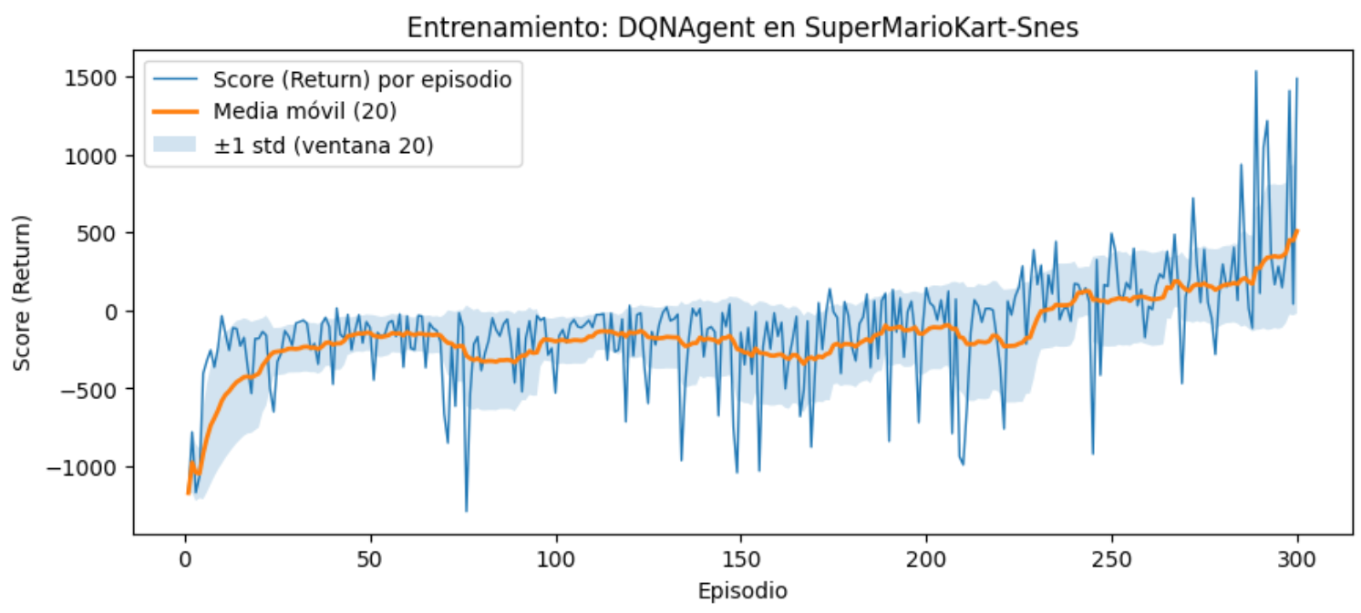
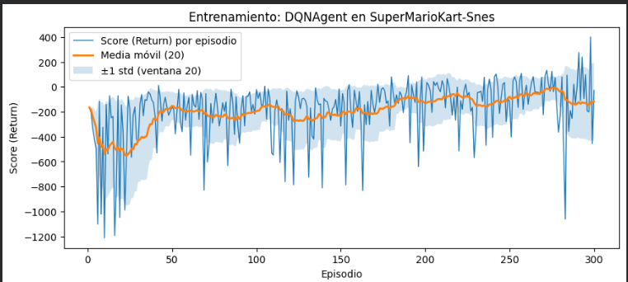
EJECUCIONES REALIZADAS (MEMORY SIZE)
1000
8000
25000
DQN vs DDQN · Super Mario Kart SNES

Slide 16
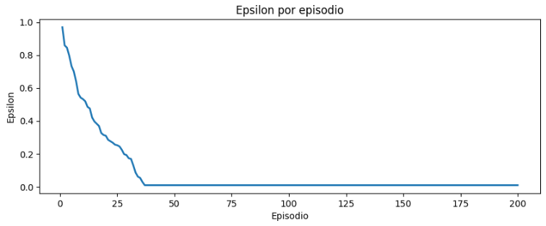
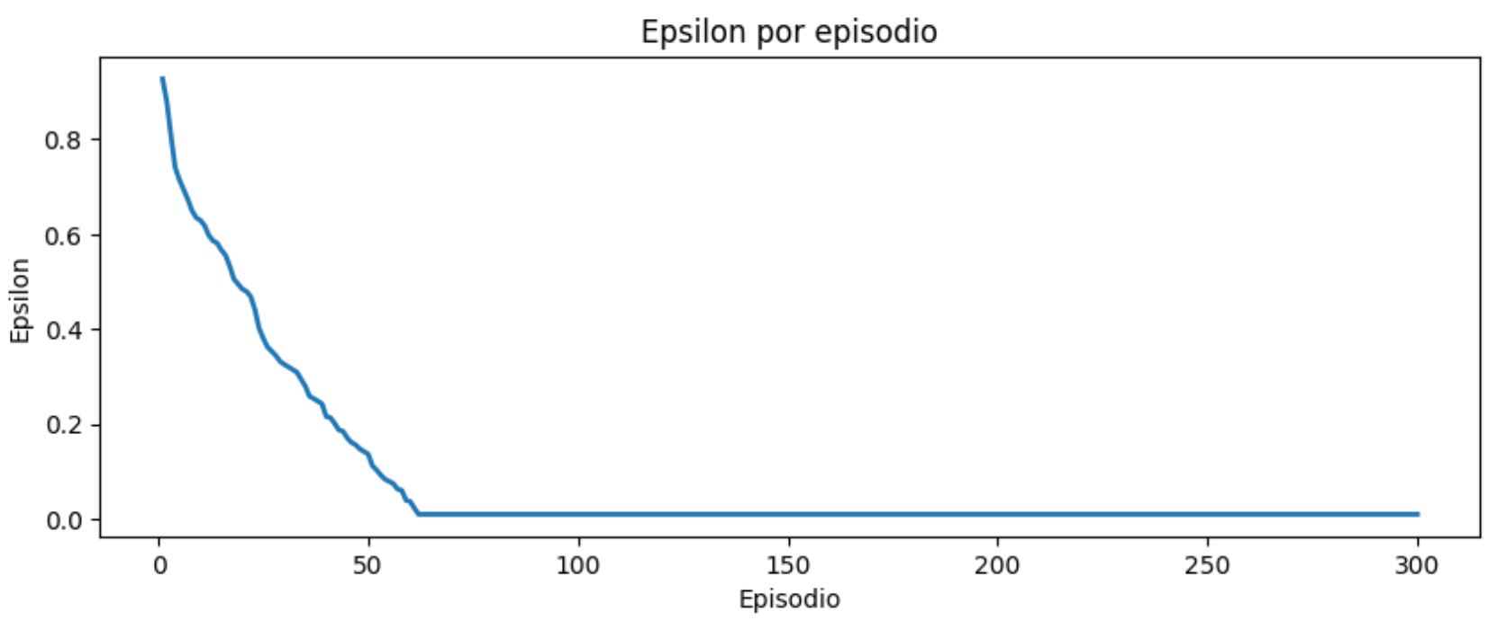
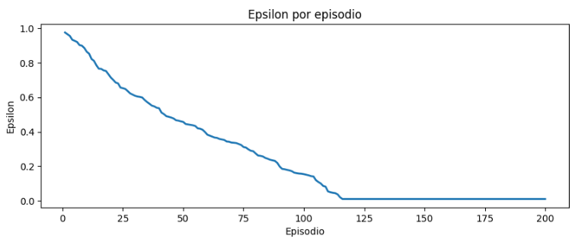
EJECUCIONES REALIZADAS (EPSILON DECAY)
5000
10000
20000
DQN vs DDQN · Super Mario Kart SNES

Slide 17
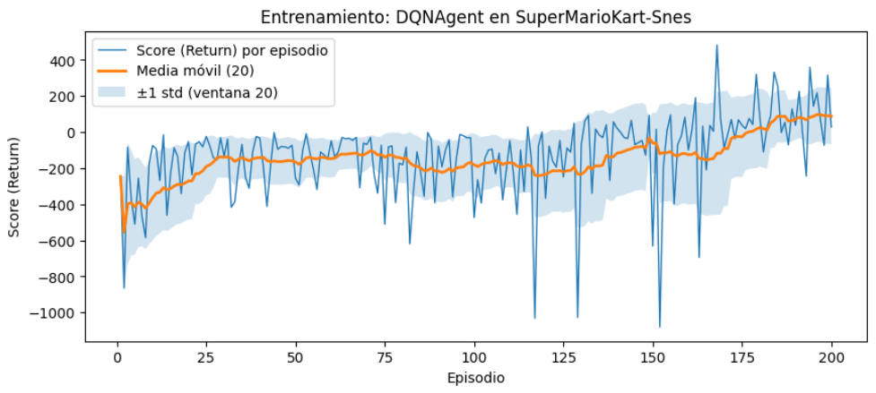
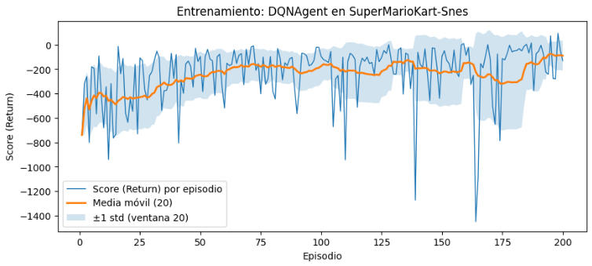
EJECUCIONES REALIZADAS (EPSILON DECAY)
5000
10000
20000
DQN vs DDQN · Super Mario Kart SNES

Slide 18
CONCLUSIONES & TRABAJO FUTURO
CONCLUSIONES
DDQN no superó a DQN bajo la configuración utilizada; DQN obtuvo mayor retorno máximo y mejor desempeño en los últimos episodios.
La reducción teórica de sobreestimación en DDQN no se tradujo en mejor rendimiento práctico en este entorno específico.
El reward shaping fue el factor más determinante para lograr convergencia y estabilidad; la recompensa por defecto generaba reward hacking e inestabilidad.
Diseñar una recompensa que priorice velocidad + progreso + permanencia en pista mejora significativamente la calidad de la política aprendida.
Un memory size intermedio (8000) ofrece el mejor equilibrio entre diversidad de experiencias y relevancia temporal.
Un epsilon decay intermedio (10000) permite balance adecuado entre exploración inicial y explotación posterior, evitando convergencia prematura o aprendizaje excesivamente aleatorio.
La hipótesis se valida parcialmente: el reward shaping mejora estabilidad, pero DDQN no produjo mejores tiempos ni mayor desempeño que DQN en esta configuración.
En este entorno visual complejo, la ingeniería de recompensas y la sintonización de hiperparámetros influyen más que la variante del algoritmo basada en valores.
TRABAJO FUTURO
Probar otras funciones de recompensa (basadas en potencial: velocidad, ángulo y desplazamiento de forma conjunta)
Explorar algoritmos más avanzados: A2C, PPO
DQN vs DDQN · Super Mario Kart SNES

Slide 19
¡GRACIAS!
Repositorio del proyecto:
https://colab.research.google.com/drive/1ssnVzkRpxD3cYXQCvdPuScTbbgEzA263
Acceso como editor para cuentas @pucp.edu.pe
Carrion · Holguin · Calderón · Céspedes · Yábar | 1INF60 Aprendizaje por Refuerzo | PUCP 2026

